Slide 1
Оцінка і прогноз якості земель
Лектор: Барвінський А.В.,
кандидат сільськогосподарських наук,
доцент кафедри управління земельними ресурсами

Slide 2
Модуль 2. Трансформація якості земель сільськогосподарського призначення під впливом деградаційних процесів

Slide 3
Тема 6. Вплив техногенного забруднення на стан сільськогосподарських угідь та прогноз їх якості

Slide 4
План лекції:
1. Основні види техногенного забруднення земель
2. Критерії та показники оцінки стану земель щодо забруднення
3. Заходи щодо поліпшення екологічного стану техногенно забруднених земель

Slide 5
Інформаційні джерела:
1. Оцінка і прогноз якості земель /Барвінський А.В., Тихенко Р.В. – Підручник (Рекомендовано НУБіП України, протокол №11 від 24.06.15 р.).-Київ: Медінформ, 2015.-642 с.
2. Алгоритм оцінки і прогнозу якості земель /Практикум з дисципліни «Оцінка і прогноз якості земель»/Рекомендовано до друку Вченою радою ННІ земельних ресурсів та правознавства НУБіП України (протокол №7 від 7 квітня 2012 року) /А.В.Барвінський, Р.В.Тихенко. –Київ: Центр інформаційних технологій, 2012.-136с.
3. Структура земельного фонду України та динаміка його змін /Електронний ресурс.- Режим доступу:
http://land.gov.ua/info/struktura-zemelnoho-fondu-ukrainy-ta-dynamika-ioho-zmin/
4. Земельні ресурси України /Електронний ресурс. -Режим доступу:
http://minagro.gov.ua/system/files/%D0%97%D0%B5%D0%BC%D0%B5%D0%BB%D1%8C%D0%BD%D1%96%20%D1%80%D0%B5%D1%81%D1%83%D1%80%D1%81%D0%B8.ppt

Slide 6
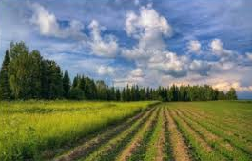
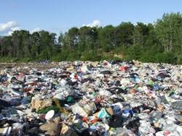
Вибір і обґрунтування критеріїв оцінки стану земельних ресурсів щодо забруднення - це складова частина більш глобальної проблеми нормування антропогенного навантаження на екосистеми (за А.І. Фатєєвим)
Екологічно чисті території можна розглядати як еталон розумного впливу людини на ґрунтовий покрив,
у той час як забруднені сільськогосподарські угіддя - це наслідок незбалансованого антропогенного впливу на довкілля

Slide 7
Основні групи абруднюючих речовин:
важкі метали
пестициди
радіонукліди

Slide 8
Негативний вплив науково необгрунтованих норм мінеральних добрив на довкілля
1) підкислення ґрунтового розчину
2) забруднення ґрунтових вод в результаті фільтрації добрив (особливо азотних)
3) накопичення надлишкових запасів нітратного азоту в продукції рослинництва
4) забруднення водосховищ залишками добрив в результаті процесів ерозії

Slide 9
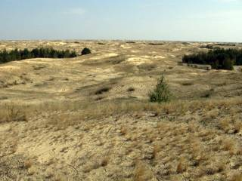
Особливості оцінки екологічного стану ґрунтів, обумовленого техногенним впливом
1) важко встановити початок техногенної деградації, бо у ґрунтах суттєвих зовнішніх змін не відбувається
2) у реальних умовах майже завжди має місце поліелементне забруднення ґрунтів

Slide 10
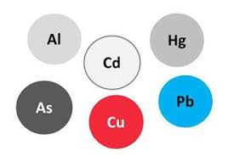
В природі немає токсичних елементів, але є їх токсичні концентрації (за В.Б.Ільїним)
При поліелементному забрудненні ґрунтів найбільшу небезпеку для рослин буде викликати елемент, концентрація якого в ґрунтовому розчині буде найвищою

Slide 11
Критерії оцінки екологічного стану земельних ресурсів
вміст залишкової кількості пестицидів у ґрунтах, мг/кг
вміст залишкової кількості пестицидів у рослинній масі, мг/кг
вміст валових форм важких металів у ґрунтах, мг/кг
вміст валових форм важких металів у рослинній масі, мг/кг
вміст рухомих форм важких металів у ґрунтах, мг/кг
щільність забруднення ґрунтів цезієм-137 і стронцієм-90, Кі/км²

Slide 12
Нормативи оцінок екологічного стану земель відносно їх забруднення важкими металами
Типи екологічної ситуації | Відносно кларків | Відносно ГДК
 |  | Валові форми |  | Рухомі форми у ґрунті
 | Валові форми у ґрунті | у ґрунті | у рослинах
Сприятлива | 1-2 | <0,5 | <1 | <1
Задовільна | 2-4 | 0,5-1,5 | <1 | <1
Передкризова | 4-5 | 1,5-2,0 | <1 | 1,1-2,0
Кризова | 5-6 | 2,0-2,5 | 1,1-1,5 | 2,1-10
Катастрофічна | >6 | >2,5 | >1,5 | >10

Slide 13
Нормативи оцінок пестицидного забруднення ґрунтів
Типи екологічної ситуації | Нормативи оцінок
 | Пестицидне навантаження, кг/га д.р. | Залишкові кількості пестицидів*
 |  | у ґрунті | у рослинах
1. Сприятлива | <3 | не виявляються | не виявляються
2. Задовільна | 3-4 | <ГДК | <ГДК
3. Передкризова | 4-5 | <ГДК | <ГДК
4. Кризова | 5-6 | 1,1-1,5 ГДК | 1,1-1,5 ГДК
5. Катастрофічна | >6 | 1,6-10 ГДК | 1,6-10 ГДК

Slide 14
Нормативи оцінок щільності радіоактивного забруднення земель, Кі/км²
Типи екологічної ситуації | Cs-137 | Sr-90
1. Сприятлива | на рівні природного фону | на рівні природного фону
2. Задовільна | 0,1-1,0 | <0,02
3. Передкризова | 1-5 | 0,02-1,0
4. Кризова | 5-15 | 1-3
5. Катастрофічна | >15 | >3

Slide 15
Зведена таблиця нормативів оцінок екологічного стану земель, обумовленого техногенним впливом
Тип екологічної ситуації | Пестициди |  |  | Важкі метали |  |  |  | Щільність забруднення ґрунтів радіо-нуклідами, Кі/км²
 | навантаження, кг/га д.р. за рік | Залишкові кількості (відносно ГДК) |  | Валові форми |  |  | Рухомі форми
 |  |  |  | у ґрунті |  | у рослинах | у ґрунті
 |  | у ґрунті | у рослинах | кларки | відносно ГДК |  |  | Сs-137 | Sr-90
1.Сприя-тлива | <3 | не виявля-ються | не виявля-ються | 1-2 | <0,5 | <1 | <1 | на рівні природ ного фону | на рівні природного фону
2.Задо-вільна | 3-4 | <1 | <1 | 2-4 | 0,5-1,5 | <1 | <1 | 0,1-1,0 | <0,02
3.Перед-кризова | 4-5 | <1 | <1 | 4-5 | 1,5-2 | <1 | 1,1-2,0 | 1-5 | 0,02-1,0
4.Кризова | 5-7 | 1,1-1,5 | 1,1-1,5 | 5-6 | 2-2,5 | 1,1-1,5 | 2-10 | 5-15 | 1-3
5.Ката-строфічна | >7 | 2-10 | 2-10 | >6 | >2,5 | >1,5 | >10 | >15 | >3

Slide 16
Групування районів за їх навантаженням мінеральними добривами (кг/га):
1. <60 - мінімальне навантаження
2. 60-90 - дуже низьке навантаження
3. 90-120 - низьке навантаження
4. 120-150 - навантаження нижче середнього
5. 150-180 - середнє навантаження
6. 180-240 - високе навантаження
7. >240 - дуже високе навантаження

Slide 17
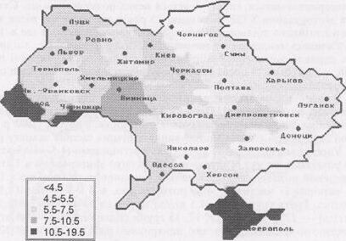
Навантаження сільськогосподарських угідь пестицидами, 1986р. (кг/га )

Slide 18
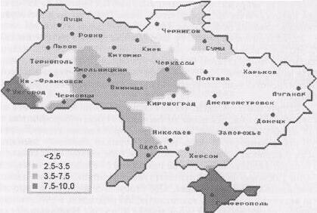
Навантаження сільськогосподарських угідь пестицидами, 1991р. (кг/га)

Slide 19
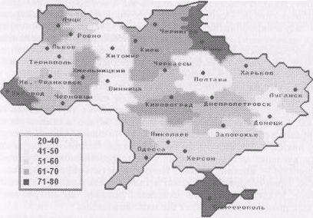
Забруднення ґрунтів залишками пестицидів (% забруднених земель від загальної площі)

Slide 20
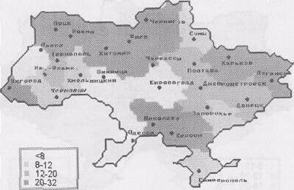
Вміст валових форм свинцю (мг/кг ґрунту, ГДК -32)

Slide 21
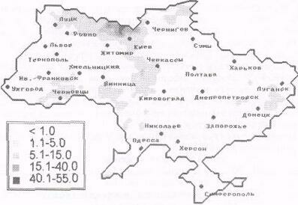
Забруднення ґрунтів радіонуклідами (Cs¹³⁷, Кі/км²)

Slide 22
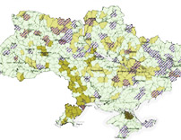
Аналіз даних, що характеризують забруднення земельних ресурсів
На значній частині території країни (72-75%) екологічну ситуацію можна вважати задовільною
Це пов'язано як не парадоксально з погіршенням економічного становища, зупинкою багатьох промислових підприємств, різким зменшенням обсягів використання добрив і пестицидів

Slide 23
Заходи щодо підтримання або відтворення еколо­гічної стійкості земельних ресурсів залежно від ступеня техногенного забруднення
Профілактичні
Оперативні
Перспективні

Slide 24
Профілактичні заходи - запобігають розвитку про­цесів техногенного забруднення земель
техніч­ного характеру
(спрямовані на вдосконалення очисних споруд на промислових підприємствах, модернізацію знарядь по внесенню мінеральних добрив і пестицидів)
технологічного плану
(спрямовані на суворе дотримання екологічних вимог до промислово­го чи сільськогосподарського виробництва)
на територіях із сприятливою, задовільною і передкризовою екологічною ситуацією

Slide 25
Оперативні заходи необхідні у випадках термінового реагуван­ня на різке погіршення екологічного стану земель в разі виникнення аварійних ситу­ацій
- на сільськогосподарських угіддях
(слід збільшити дози внесення гною,
обов'язково застосовувати кальцієвмісні сполуки, здійснити переорієнтацію характеру використання рослинницької продукції з харчового на технічний)
- на землях іншого призначення
(необхідно використовувати радіопротектори, кальцієвмісні сполуки, цеоліти, адсорбенти різних видів по­ходження, фітомеліоранти тощо)
на територіях із кризо­вою екологічною ситуацією з метою недопущення подальшого по­гіршення стану земель

Slide 26
Перспективні заходи - заходи по створенню умов екологіч­ної рівноваги у природному середовищі
1. Зміцнення служби контролю за діяльністю атомних електро­станцій, підприємств важкої індустрії, хімічних заводів тощо
2. Створення державного науково-технічного центру з розробки найсучасніших систем очисних споруд для підприємств із викидами у повітря значних обсягів токсичних ре­човин
3. Впровадження сучасних технологій утилізації комунальних відходів
4. Розробка суворих екологічних вимог до застосування нових неадаптованих до умов України видів іноземних пестицидів

Slide 27
Висновки
Залежно від ступеня техногенного забруднення для підтримання або відтворення еколо­гічної стійкості земельних ресурсів проводять профілактичні; оперативні та перспективні заходи.
Ці заходи лежать в основі концепції екологічної безпеки земельних ресурсів України стосовно забруднення. У загальному вигляді вона включає такі розділи як оцінка, контроль, охорона, підтримка і відтворення екологічної стійкості земельних ресурсів.
Рухаючись від оцінки екологічного стану ґрунтів через організацію контролю до заходів по охороні, підтримці і відтворенню екологічної стійкості земель, формується ефективна система управління екологічним станом земельних ресурсів країни.

Slide 28
Контрольні питання для самоперевірки:
1. Назвіть критерії оцінки екологічного стану земельних ресурсів щодо техногенного забруднення.
2. В чому полягає складність встановлення початку техногенної деградації?
3. Що є основою негативного впливу на рослину певного хімічного елементу?
4. Назвіть основні нормативи необхідні для оцінки екологічного стану земель щодо забруднення.
5. Які заходи застосовують для відтворення екологічної стійкості техногенно забруднених земель?

Slide 29
Дякую за увагу !

